Slide 1
СОЦИО-КУЛЬТУРНЫЙ ПРОЕКТ «Голос. Трехгорный»
Челябинская область, Трехгорный городской округ 2017 год

Slide 2
Инициатор проекта Глава города Е.Л.Сычев

Slide 3
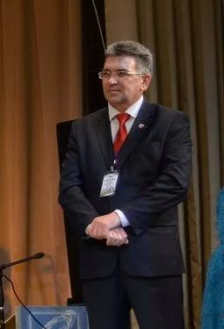
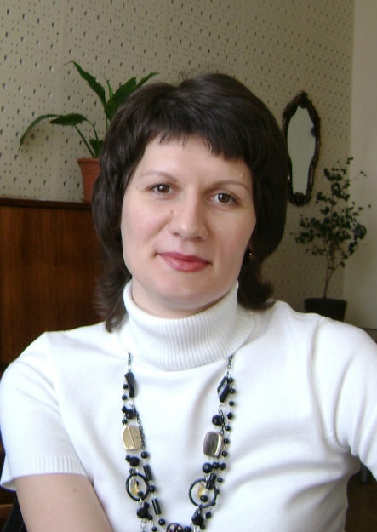
Организаторы и кураторы проекта
Начальник Управления Директор Д/К «Икар» Директор ДШИ
культуры администрации Ю.Ф.Шагалин И.А.Попова
О.А.Прохорова

Slide 4
Наставники проекта и жюри конкурса на прослушивании

Slide 5
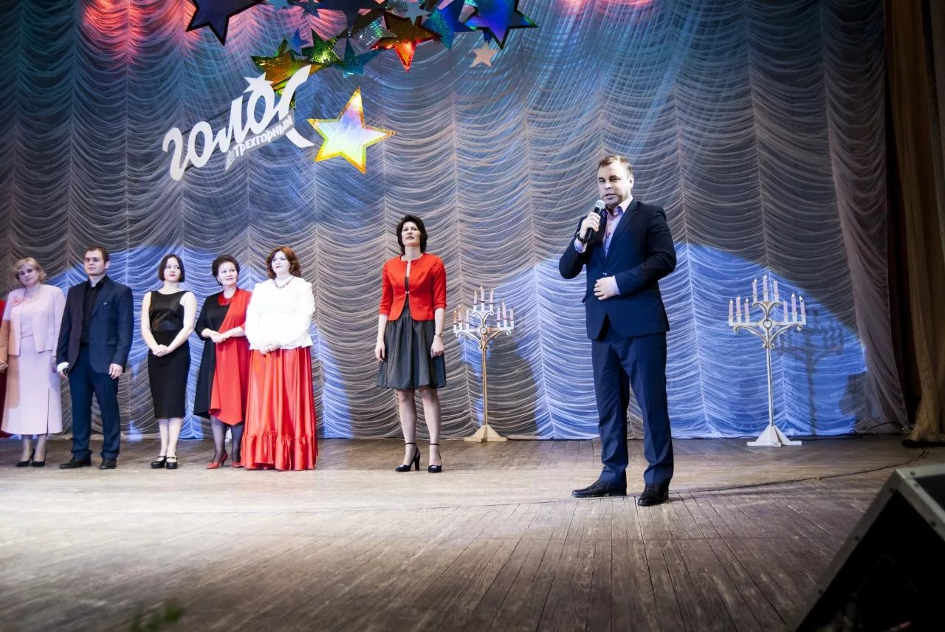
Голос. Трехгорный

Slide 6
Голос. Дети. Трехгорный

Slide 7
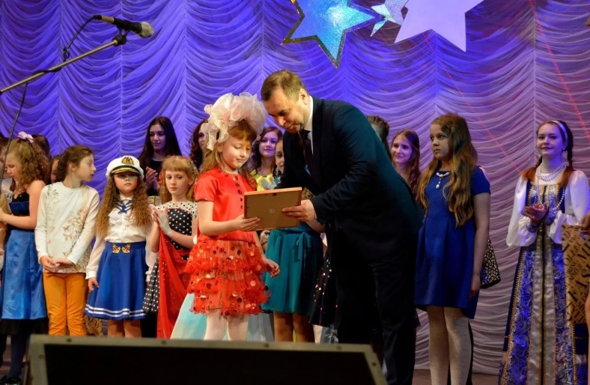
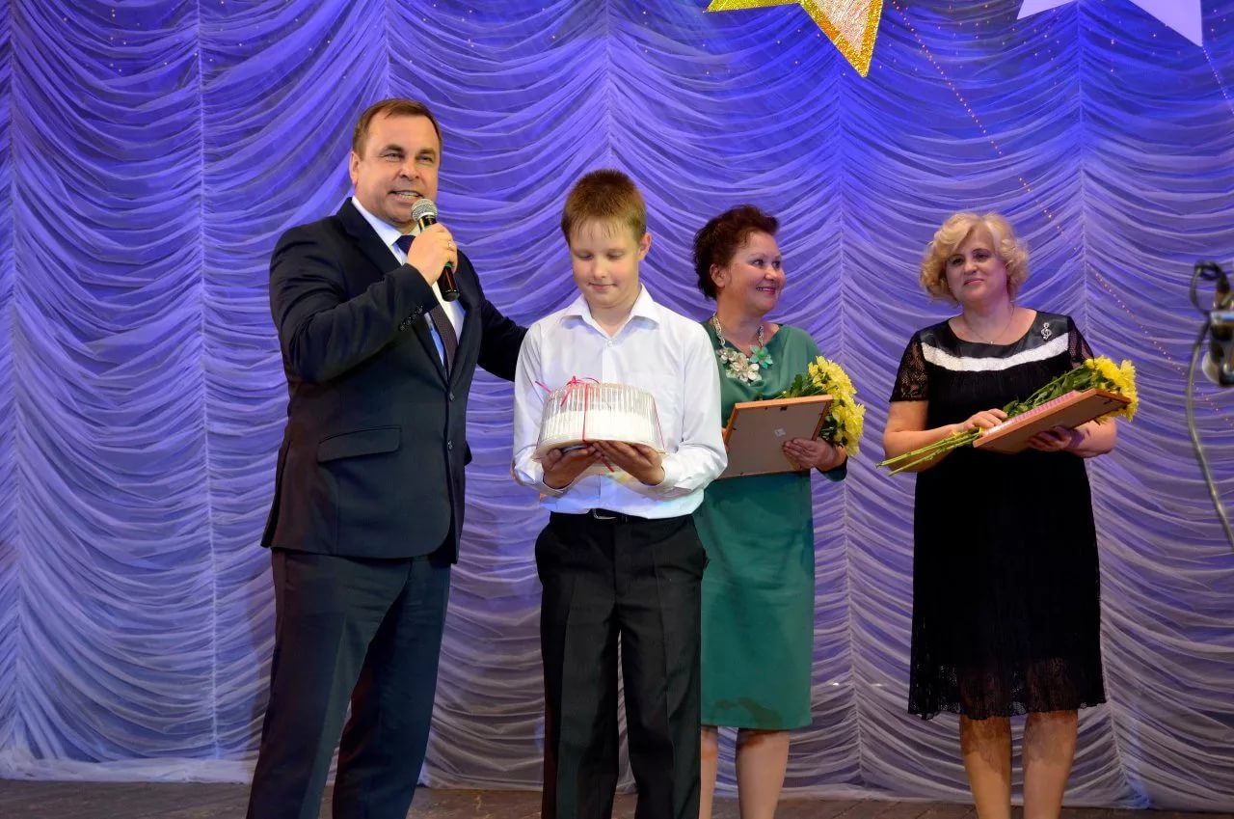
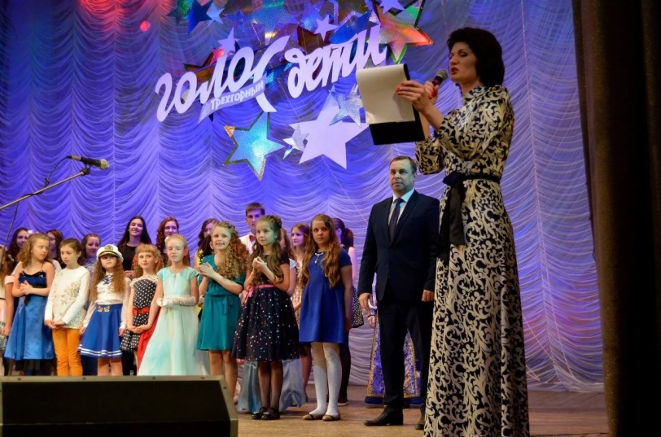
Голос. Дети. Трехгорный

Slide 8
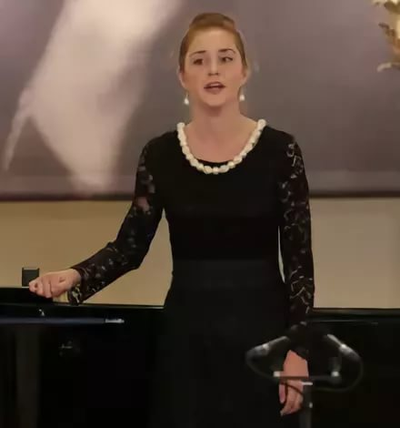
Абсолютные победители проекта
Александр Яловегин
Анастасия Яковлева

Slide 9
Результаты проекта
Расширение творческих ресурсов среди населения города разного возраста
Открытие новых исполнителей-вокалистов
Налаживание продуктивной трехсторонней взаимосвязи между организаторами, исполнителями и публикой
Повышение компетенции преподавателей Детской школы искусств
Вовлечение городского сообщества в единую телекоммуникационную сферу глобальной сети «Интернет»
Расширение социального партнерства с привлечением субъектов малого предпринимательства
Формирование позитивного имиджа города Трехгорного

